Slide 1
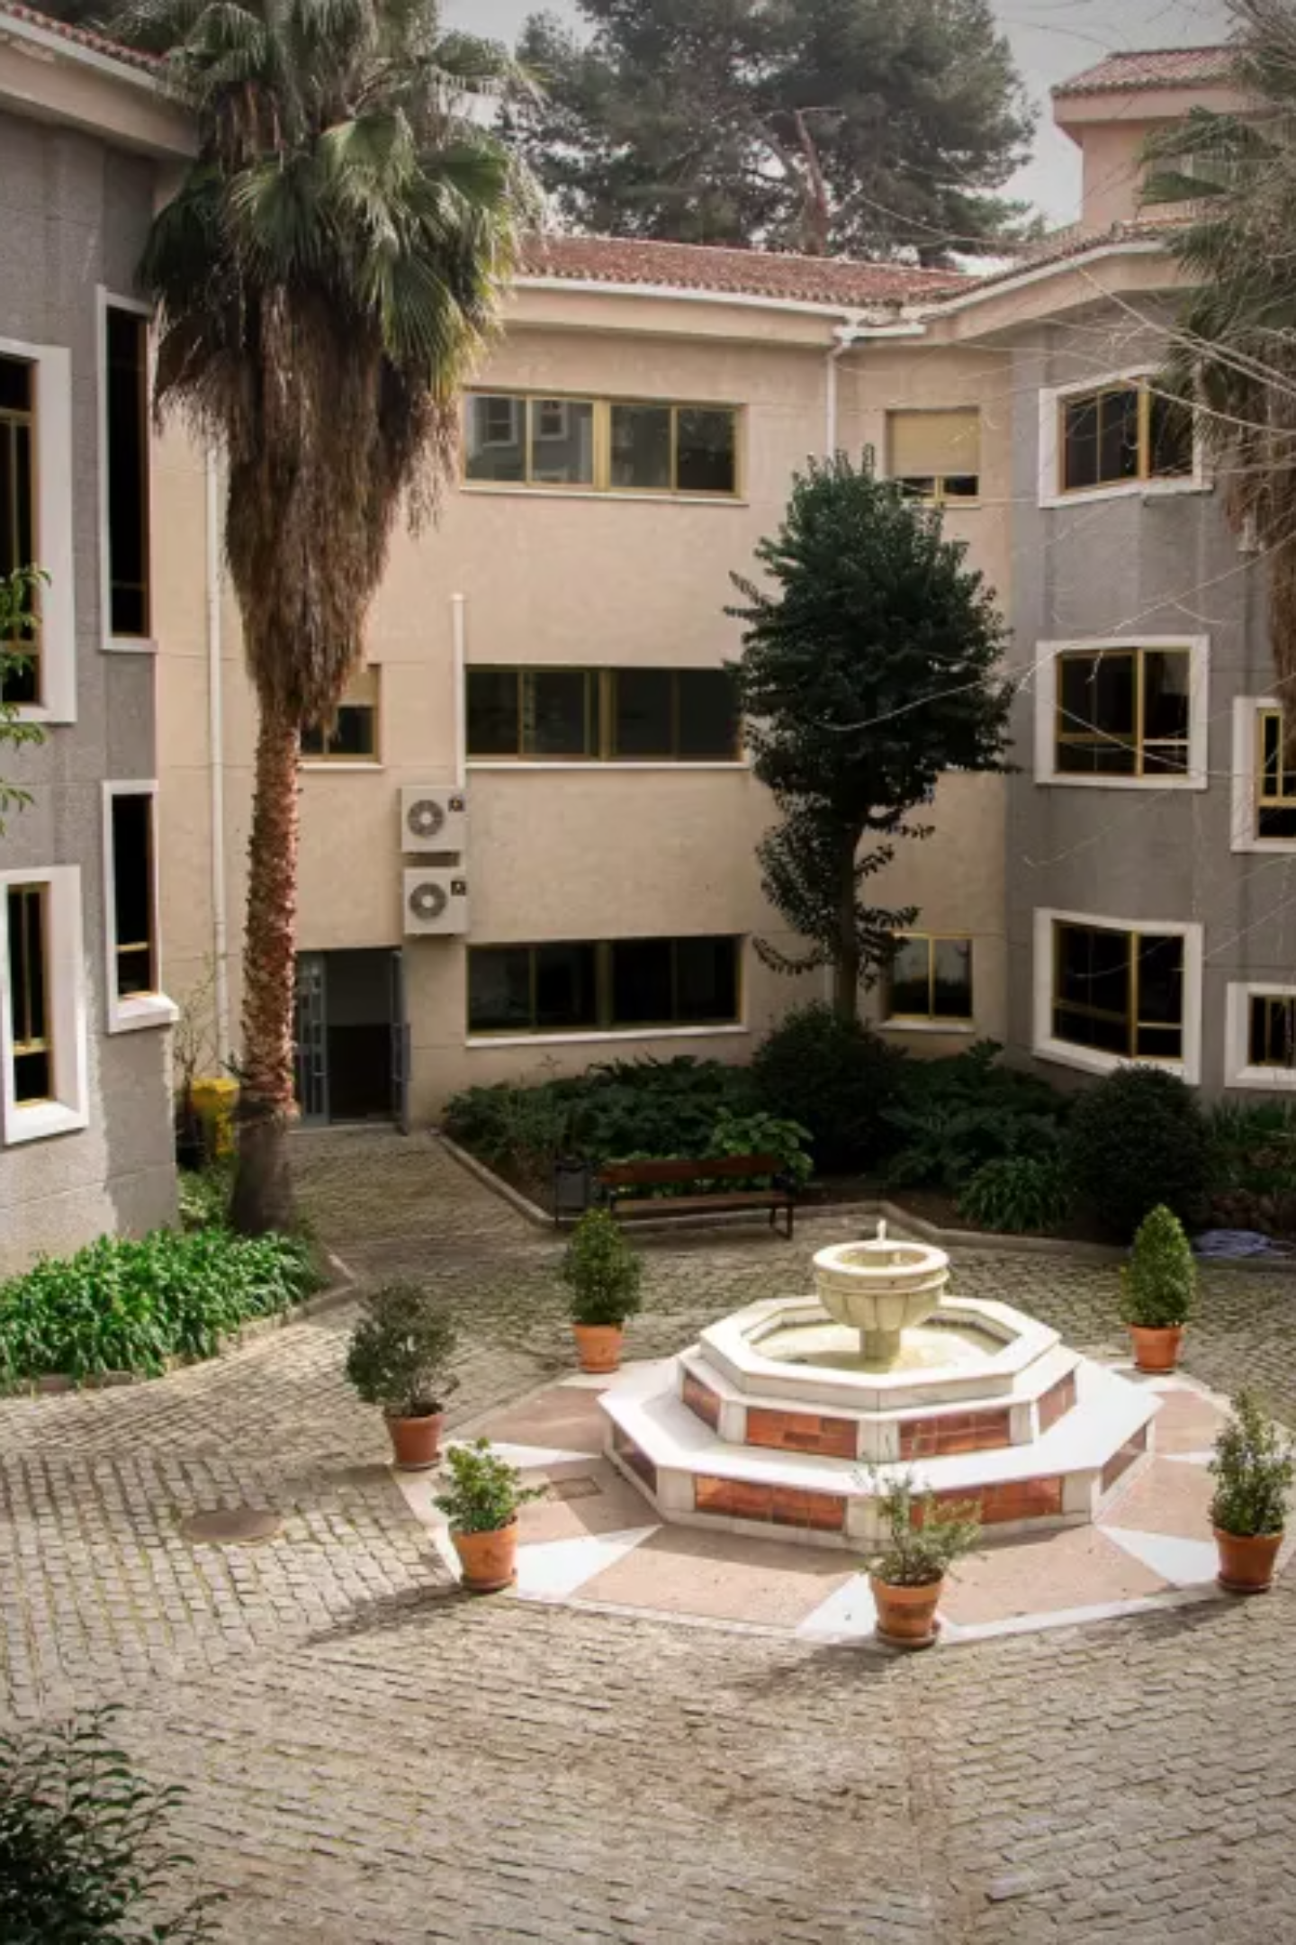
Información sobre la asignatura de prácticas curriculares (externas en organizaciones sociales)
Curso 2025/26
Facultad de Trabajo Social - Universidad de Granada
En esta presentación conoceréis todos los aspectos fundamentales: duración, evaluación, procedimientos de asignación, centros disponibles y requisitos de asistencia. Es fundamental que comprendáis estos aspectos para planificar adecuadamente vuestro curso académico y aprovechar al máximo esta experiencia formativa práctica.

Slide 2
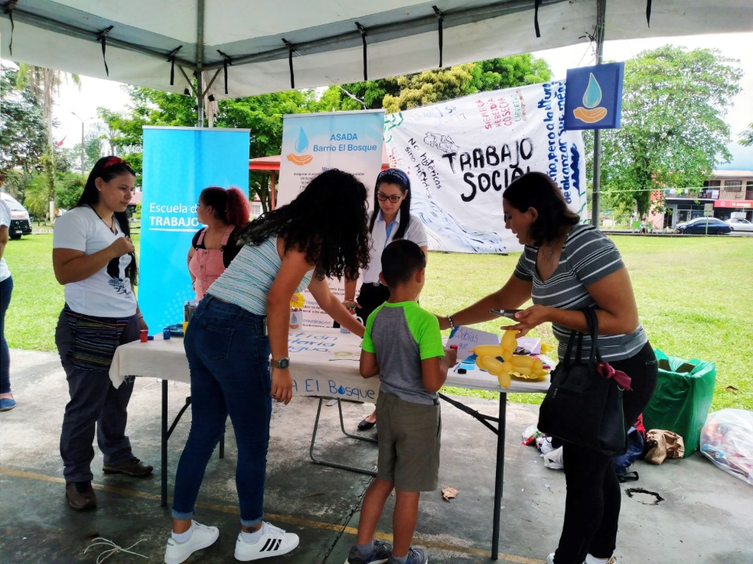
Duración y organización temporal de las prácticas
Las prácticas curriculares constituyen una asignatura que se extiende desde septiembre hasta mayo del curso académico 2025/26, con una carga total de 750 horas. La asistencia a los centros de prácticas comprende una carga de 490 horas y puede estructurarse en dos modalidades:
1
Modalidad anual
De octubre/noviembre hasta el 29 de mayo de 2026
Asistencia de lunes a jueves
20 horas semanales
Esta es la modalidad más común y permite una inmersión progresiva en el centro
Información adicional importante:
Los horarios pueden ser de mañana o de mañana y tarde, según las necesidades del centro (la mayoría serán de mañana).
2
Los seminarios y supervisiones se realizarán generalmente los viernes (mañanas o tardes) durante todo el curso (de octubre a mayo).
Modalidad cuatrimestral
Depende de la oferta específica de los centros
Excepcionalmente, algunas supervisiones podrían programarse de lunes a jueves por la tarde, según la profesora tutora académica.
Asistencia de lunes a viernes
35 horas semanales
Fechas: octubre-febrero o febrero-mayo según el periodo asignado

Slide 3








Evaluación de la asignatura
La evaluación de las prácticas curriculares contempla diversos elementos que reflejan tanto el desempeño en el centro como la participación en los espacios formativos complementarios. Es fundamental comprender que esta asignatura requiere un compromiso integral con todos sus componentes.
Asistencia al centro
Seminarios formativos
Constituye el 40% de la calificación final
Se desarrollan principalmente en octubre, noviembre/diciembre y febrero/marzo
Valoración del desempeño profesional, compromiso y adquisición de competencias prácticas
Asistencia obligatoria y trabajos evaluables asociados
Supervisiones grupales
Supervisiones individuales
Periodicidad quincenal durante los seminarios
A propuesta de la tutora académica
Semanales una vez finalizados los seminarios
Seguimiento personalizado del proceso de aprendizaje
Espacios de reflexión sobre la práctica
Modalidad de evaluación
La evaluación de la asignatura se distribuye en: 40% de la nota a propuesta del o la tutora profesional (trabajadora social) y 60% establecida por la tutora académica (comprende la evaluación de la asistencia y desempeño en los seminarios, supervisiones individuales y grupales, así como en los trabajos a presentar). Los trabajos se estructuran en módulos. Las fechas específicas de entrega serán comunicadas por las profesoras tutoras al inicio del curso. Estos trabajos recogen la reflexión sobre la práctica y la integración de conocimientos teóricos.

Slide 4
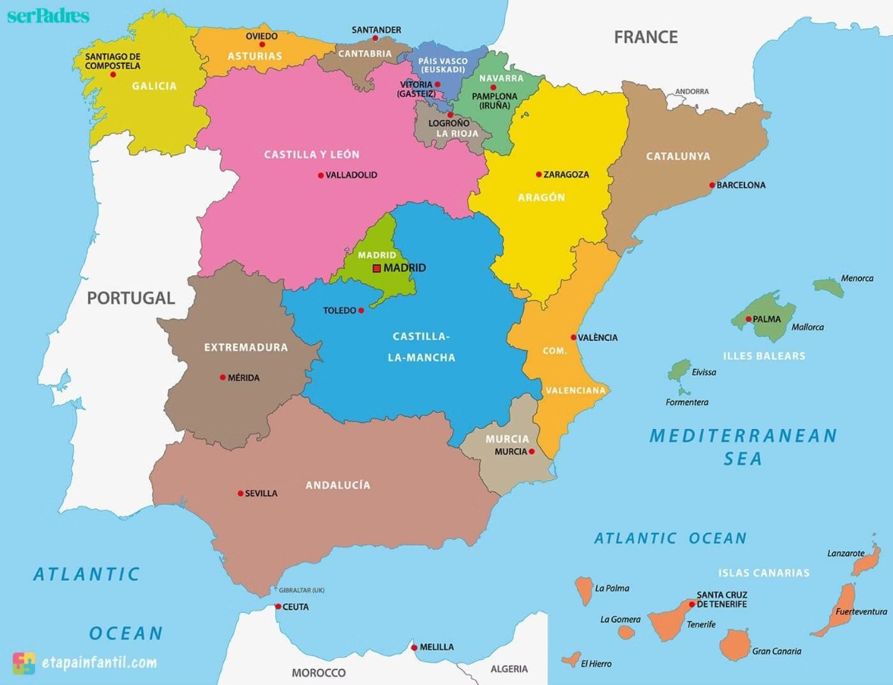

Centros de prácticas disponibles
La Facultad de Trabajo Social ofrece una amplia red de centros colaboradores que abarcan diferentes ámbitos de intervención social, tanto públicos como privados. Esta diversidad permite al estudiantado aproximarse a distintas realidades profesionales según sus intereses formativos.
Centros en Granada
Amplia oferta de plazas tanto en la capital como en municipios de la provincia, cubriendo diversos ámbitos de intervención: servicios sociales comunitarios, salud, educación, dependencia, exclusión social, diversidad funcional, etc.
Centros fuera de Granada
Posibilidad de realizar prácticas en otras provincias y Comunidades Autónomas, previa gestión con el centro deseado y autorización del Decanato.
Para centros situados a más de 100 km, se facilitará la asistencia online a seminarios y supervisiones.
La distribución geográfica de los centros de prácticas permite que estudiantes de diferentes procedencias puedan realizar su formación práctica en localidades próximas a su residencia familiar, facilitando así la conciliación con otras responsabilidades personales.
Procedimiento para solicitar prácticas fuera de Granada
Se recomienda que es modalidad solo sea solicitada por estudiantado que no tiene asignaturas que cursar en cuarto, o tiene menos de tres, para poder solicitar la evaluación única en estas.
Enviar correo a practicasts@ugr.es
Indicar: nombre del centro, persona de contacto, teléfono y correo electrónico
La experiencia demuestra que la realización de prácticas en diferentes contextos territoriales enriquece enormemente la formación y amplía las perspectivas profesionales futuras.
Plazo: junio y septiembre de 2025

Slide 5

Procedimiento de asignación de plazas
La asignación de centros de prácticas se realiza a través de la Plataforma Ícaro, siguiendo un procedimiento transparente basado en criterios académicos. Es fundamental prestar atención a todos los pasos del proceso para asegurar la obtención de plaza.
Matrícula y alta en Ícaro
1
Una vez matriculados/as en la asignatura (septiembre 2025), deberéis daros de alta en la plataforma Ícaro utilizando exclusivamente vuestro correo institucional de la UGR.
2
Convocatoria y selección de preferencias
En el mes octubre de 2025, se abrirá la convocatoria (se notificará por PRADO). Deberéis inscribiros en todas las ofertas de vuestra preferencia, con un máximo de 20, evitando las que no queréis.
Asignación según expediente
3
La asignación de plazas se realizará estrictamente en función de la nota media del expediente académico, siendo este el único criterio de prelación aplicado.
4
Comunicación y aceptación
Se publicará una asignación provisional con un plazo de una semana para aceptar o rechazar la plaza en Ícaro. Posteriormente, tras resolver posibles alegaciones, se publicarán las asignaciones definitivas.
Importante:
El canal oficial de comunicación es practicasts@ugr.es. No se debe escribir a los correos personales de la Vicedecana o de la Coordinadora de Prácticas. Solo se utilizan los canales de comunicación oficiales de la UGR y no se responderá a direcciones de correo personales. El alumnado de modalidad online debe obtener un correo GO.
Si no se obtiene ninguna de las plazas solicitadas o si se tiene asignada una plaza fuera de Granada, la asignación se realizará manualmente desde el Decanato, atendiendo a las circunstancias particulares de cada caso.

Slide 6



Procedimiento: Aceptación y asignación de tutores/as
Una vez publicada la asignación provisional de plazas, se inicia un proceso crucial para formalizar vuestra incorporación al centro de prácticas. Es fundamental seguir correctamente cada uno de estos pasos para garantizar el inicio adecuado de vuestras prácticas.
Aceptación o rechazo de la plaza
Dispondréis de una semana para aceptar o rechazar la plaza asignada a través de la plataforma Ícaro.
En caso de rechazo, debéis comunicarlo al correo a practicasts@ugr.es exponiendo los motivos.
Casos especiales
ATENCIÓN: Si no aceptáis expresamente la plaza en el plazo establecido, la perderéis automáticamente.
Existen dos situaciones que requieren un tratamiento diferenciado:
Estudiantes sin plaza asignada
Resolución de alegaciones
Si no habéis obtenido ninguna de las plazas solicitadas (las 20 preferencias), la asignación se realizará manualmente desde el Decanato, intentando ajustarse lo máximo posible a vuestros intereses formativos y circunstancias personales.
El Decanato analizará las posibles alegaciones presentadas y posteriormente publicará las asignaciones definitivas.
Estudiantes con plaza fuera de Granada
Asignación de tutor/a académico/a
Si habéis solicitado y conseguido una plaza fuera de Granada (siguiendo el procedimiento explicado anteriormente), la asignación también se realizará manualmente desde el Decanato para garantizar una adecuada coordinación entre la Facultad y el centro de prácticas.
A través de ÍCARO, se os asignará un tutor/a académico/a (profesorado de la UGR) que será vuestro referente durante todo el proceso.
En ambos casos, recibiréis una comunicación específica con instrucciones detalladas sobre los siguientes pasos a seguir.

Slide 7


Procedimiento: Incorporación al centro de prácticas
La incorporación al centro de prácticas constituye un momento crucial que debe realizarse siguiendo un protocolo establecido. El respeto a estos procedimientos garantiza el correcto inicio de la relación formativa con el centro y el establecimiento de un marco adecuado para el desarrollo de las prácticas.
Firma del ACUERDO de prácticas
Presentación oficial
Se formalizará un ACUERDO de prácticas que establecerá:
Contacto con el centro
Compromisos y responsabilidades de todas las partes
El tutor/a académico/a será quien establezca el primer contacto con el centro de prácticas para gestionar vuestra incorporación. NO ESTÁ PERMITIDO que el alumnado contacte directamente con los centros hasta que el tutor/a académico/a lo autorice expresamente.
El tutor/a académico/a os comunicará el día y hora exactos de presentación en el centro. Este primer encuentro suele ser fundamental para establecer las bases de la relación formativa.
Horarios específicos de asistencia
Fechas exactas de inicio y finalización
Aspectos éticos y deontológicos de obligado cumplimiento
Durante el mes de enero, el alumnado tiene derecho a cinco días de libre uso para la realización de exámenes, siempre que se haya acordado previamente con el centro de prácticas y bajo la autorización expresa de la tutora académica.
Periodo de exámenes de enero

Slide 8



Procedimiento: periodos vacacionales
La gestión de los periodos vacacionales durante las prácticas merece especial atención, ya que está directamente relacionada con aspectos administrativos importantes como el alta en la Seguridad Social. Es fundamental comprender y respetar la normativa establecida a este respecto.
Navidad y Semana Santa
Aunque estos periodos son considerados de receso académico en la universidad, no se pueden coger como vacaciones durante las prácticas debido al alta en la Seguridad Social que mantiene la universidad para los estudiantes.
Excepciones posibles
Solo se contemplarán excepciones cuando se hayan pactado expresamente los días de no asistencia con:
El centro de prácticas
IMPORTANTE: Viaje de fin de estudios
La tutora académica
NO SE PUEDEN COGER DÍAS DE VACACIONES PARA EL VIAJE DE FIN DE ESTUDIOS. Esta normativa no contempla excepciones bajo ninguna circunstancia.
Este acuerdo debe realizarse previamente a la firma del ACUERDO de prácticas y ser notificado al Decanato.
Esta restricción responde a la necesidad de garantizar la continuidad formativa y el cumplimiento del número de horas establecido en el plan de estudios, así como a requisitos legales relacionados con el aseguramiento del alumnado durante el periodo de prácticas.
Consecuencias administrativas
El alumnado que se acoja a estas excepciones será dado de baja en la Seguridad Social durante los días no asistidos, lo que tiene implicaciones administrativas que deben ser consideradas.
La planificación anticipada de cualquier ausencia es fundamental para evitar complicaciones administrativas y académicas que pudieran afectar al desarrollo normal de las prácticas y, potencialmente, a la evaluación final de la asignatura.

Slide 9

Supervisiones: modalidades y asistencia
Las supervisiones constituyen un componente esencial del proceso formativo durante las prácticas. Son espacios de reflexión, análisis y seguimiento que complementan la experiencia directa en el centro y facilitan la integración de conocimientos teóricos y prácticos.
1
Supervisiones grupales
ASISTENCIA OBLIGATORIA
Se desarrollan principalmente los viernes con carácter:
Quincenal durante el periodo de seminarios
Semanal una vez finalizados los seminarios
Para estudiantes que realizan prácticas fuera de Granada o a más de 100km, existe la posibilidad de participar en estas supervisiones en modalidad online (hay un único grupo específico).
2
Supervisiones individuales
Tutorías personalizadas
ASISTENCIA OBLIGATORIA
Además de las supervisiones programadas, existe la posibilidad de solicitar tutorías personalizadas que pueden ser iniciadas:
Se programan según el calendario establecido por cada profesora tutora, adaptándose a las necesidades específicas de seguimiento de cada estudiante.
A petición del/la estudiante, cuando surjan dudas, dificultades o situaciones que requieran una orientación específica
Estas sesiones permiten un abordaje personalizado de las cuestiones que surgen durante el proceso de prácticas.
A propuesta del/la tutor/a académico/a, cuando detecte aspectos que necesiten una atención particular
Estos espacios de supervisión constituyen una oportunidad privilegiada para: 1) Analizar críticamente la práctica profesional; 2) Resolver dudas metodológicas y técnicas; 3) Compartir experiencias con otros/as compañeros/as; 4) Recibir retroalimentación sobre el desempeño; 5) Integrar conocimientos teóricos con la experiencia práctica

Slide 10

Seminarios: estructura y contenidos
Los seminarios constituyen espacios formativos estructurados que complementan la experiencia en el centro de prácticas, aportando contenidos específicos y facilitando la reflexión grupal sobre aspectos clave de la intervención social. Su carácter es OBLIGATORIO y PRESENCIAL, salvo para quienes residan o realicen sus prácticas a más de 100 km, que podrán seguirlos en modalidad virtual.
Seminario común de inmersión
Seminario común de orientación laboral
Octubre (3, 10 y 17)
Febrero y marzo
Tres sesiones
Cuatro a cinco sesiones
Proporciona las bases metodológicas y éticas para el inicio de las prácticas
Orientado a la transición al mundo profesional
Ofrece herramientas para la observación y análisis institucional
Proporciona herramientas para la búsqueda activa de empleo
Aborda aspectos relacionados con la integración en los equipos profesionales
Incluye aspectos relacionados con el emprendimiento en Trabajo Social
1
2
3
Seminario específico temático
Noviembre y diciembre
Tres a cinco sesiones
El alumnado elige entre diferentes opciones según sus preferencias e intereses formativos
Profundiza en ámbitos específicos de intervención social
Incorpora ponencias de profesionales externos especialistas en cada área
Información práctica sobre los seminarios
Todos los seminarios se realizan los viernes (en horario de mañana o tarde)
Son actividades evaluables que incluyen trabajos específicos vinculados a sus contenidos
La programación detallada se comunicará al inicio del curso académico
Suelen incorporar metodologías participativas y trabajo en grupos reducidos

Slide 11

Reconocimiento prácticas extracurriculares e internacionales
Posibilidad de RECONOCIMIENTO de HORAS de prácticas extracurriculares o internacionales como prácticas curriculares (600 o 300 horas), siempre que sean gestionadas por el CEP (nuestra Facultad no las gestiona).
Tramitación
Se debe solicitar POR ESCRITO en sede digital de la UGR a lo largo de todo el curso (conviene consultar primero mediante correo enviado a practicasts@ugr.es).
Es necesario presentar lo siguiente:
Resolución de concesión o certificado del CEP
Tareas realizadas (propias del TS)
Fechas de realización
Valoración general (nota y observaciones)
Se trata de un RECONOCIMIENTO DE HORAS DE ASISTENCIA A LO SCENTROS. En ningún caso IMPLICA CONVALIDACIÓN TOTAL DE LAS PRÁCTICAS. Hay que matricularse en la asignatura, y cursar los seminarios y supervisiones, que seguirán siendo obligatorias los viernes
Asignación de tutor/a académico/a
A este estudiantado se le asignará igualmente tutor/a académico/a, que evaluará su desempeño en los seminarios y supervisions.

Slide 12

Buenas prácticas y suspensos
Los y las tutores/as de centro NO COBRAN. Es importante mantener una actitud de cooperación con ellos y ellas; basada en el respeto, la proactividad y la profesionalidad.
La INCORPORACIÓN la gestiona el tutor/a académica. PACIENCIA en las incorporaciones, algunas veces se atrasan por diversos motivos. NO se paga desplazamiento del estudiantado a los centros
1
Usar las cuentas OFICIALES de la UGR
Si se produce indicencias, los pasos son:
Se comunica al o la tutor/a académica, que resolverá según sus posibilidades
En caso de no poder resolver el o la tutora académica, se comunica a la Coordinadora de prácticas,
que intentará resolver según sus posibilidades
En caso de no poder resolver, pasará a la COMISIÓN DE DOCENCIA Y PRÁCTICAS, formada por cinco
Profesoras/as que tomar una decisión que se comunica por escrito al o la estudiante y al/la trabajador/a
Social.
2
SUSPENSOS
ADVERTENCIA
No se conservan CALIFICACIONES de un curso para otro
La suspensión implica el cese inmediato de las prácticas
El estudiantado puede suspender la asignatura por las siguientes causas:
Mala conducta, no cumplir acuerdo de prácticas, faltar o llegar tarde.
Uso inapropiado de dispositivos o información confidencial. Comentarios no profesionales.
Falta de asistencia en Seminarios y Supervisiones.

Slide 13

RECUERDA
La ASISTENCIA al centro de prácticas, supervisiones y seminarios es OBLIGATORIA.
DISPONIBILIDAD HORARIA: la mayoría de prácticas son por las mañanas. Organizad en función de esto los horarios del resto de asignaturas.
Hay prácticas de investigación o en cooperación para el desarrollo que pueden ser en modalidad mixta, online y presencial. Valoradlas.
Consulta frecuentemente PRADO. Todas las informaciones importantes estarán por esta vía.
En Granada capital y alrededores: no se contacta directamente con los centros de prácticas
Si tenéis cualquier tipo de duda podéis escribir al correo de la coordinación de prácticas: PRACTICASTS@UGR.ES
1
2

